Slide 1
<title> KOMPONEN JARINGAN KOMPUTER </title>
<p> Rama Pramudya Wibisana </p>
<p> 2022320019 </p>

Slide 2
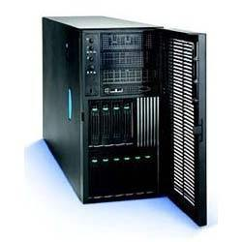
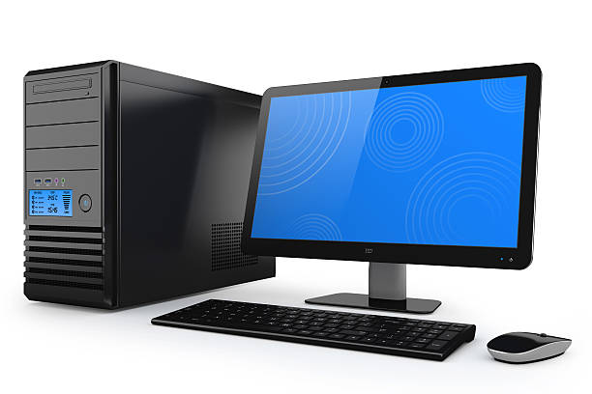
SERVER
CLIENT
Komputer pusat yang mengatur semua jaringan komputer lainnya
Komputer pengguna yang menggunakan jaringan

Slide 3
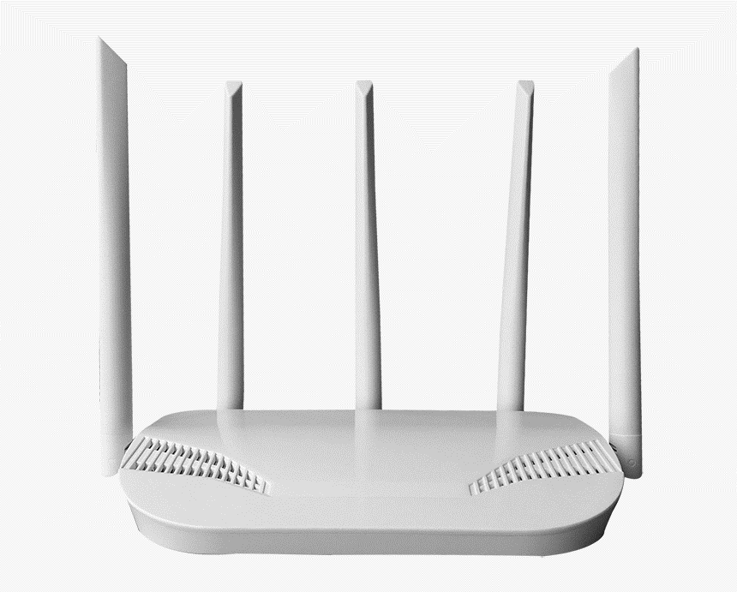
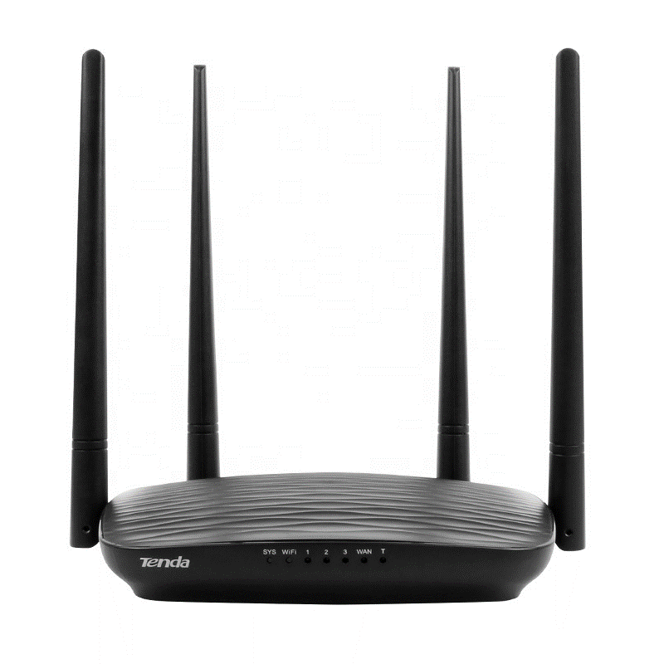
MODEM
ROUTER
Dapat mengubah sinyal analog menjadi digital atau sebaliknya.
Membagi jaringan internet dengan protokol TCP/IP pada komputer klien

Slide 4
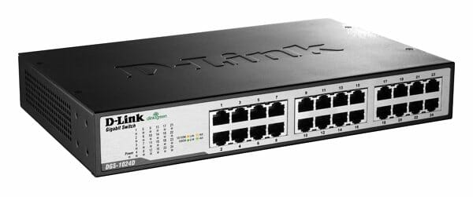
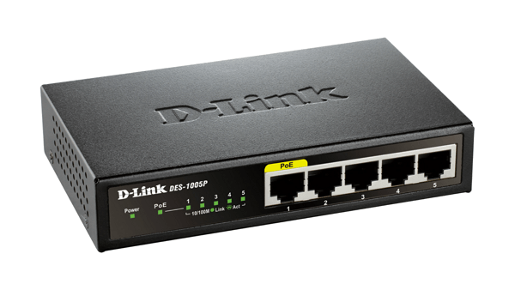
SWITCH
HUB
Menerima sinyal dari komputer server dan mentransmisikan ke komputer klien, dan sebaliknya
Memperkuat sinyal sehingga kecepatan yang diterima masih sama
Mampu menjadi repeater, central connection, splitter
Hub hanya mampu membagi jaringan tanpa mengatur atau membatasi paket data yang terkirim, sedangkan switch mampu melakukannya.
Hub memiliki harga yang jauh lebih murah dibandingkan switch

Slide 5
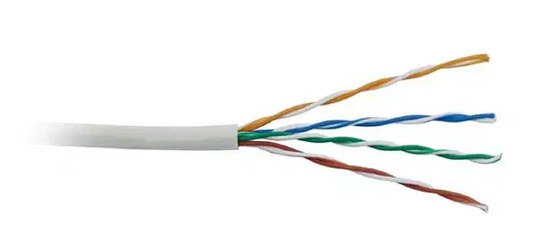
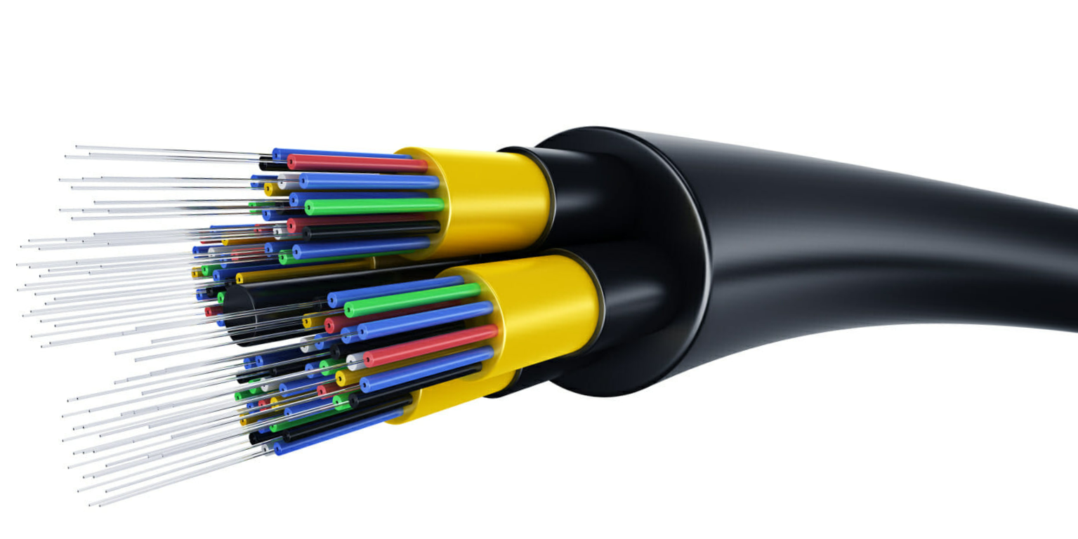
UTP
FIBER OPTIC
Menghubungkan komputer dengan komputer lain.
Menghubungkan komputer dengan hub atau switch.
Menghubungkan router dengan hub atau switch.
kecepatan akses yang tinggi dan kemampuan transfer data lebih cepat.
Kecepatan pengiriman data hingga Gigabit per detik.
Tidak membawa listrik sehingga tidak terpengaruh gangguan elektromagnetikyang membuatnya stabil.

Slide 6
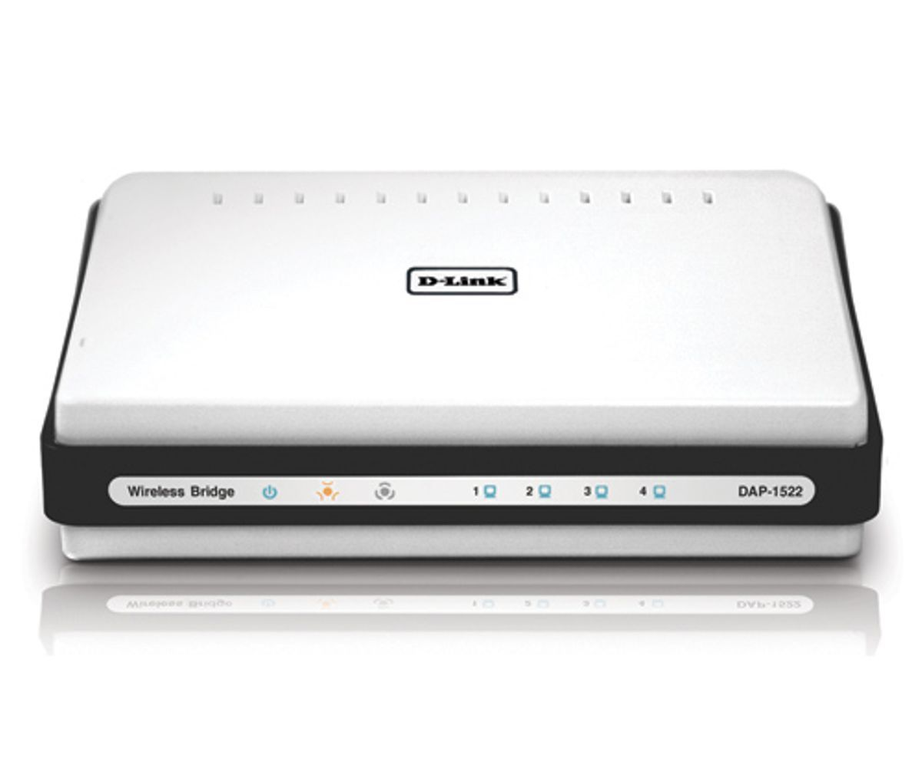
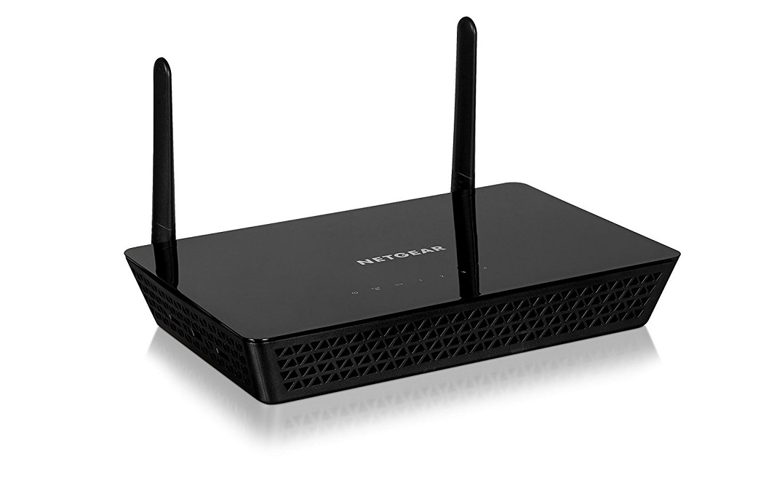
BRIDGE
ACCESS POINT
menggabungkan jaringan lokal ke dalam jaringan lokal lainnya.
pemecah jaringan lokal menjadi beberapa jaringan lokal kecil.
mentransmisikan sinyal wireless dari router.

Slide 7

THANK YOU!
Do you have any questions?

